Slide 1
PŘÍRODNÍ POLYMERY Polyfenoly: třísloviny
RNDr. Ladislav Pospíšil, CSc.
POLYMER INSTITUTE BRNO
spol. s r.o.

Slide 2
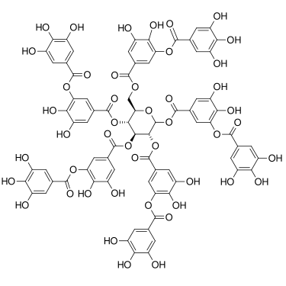
Tanin – jedna z možných struktur

Slide 3
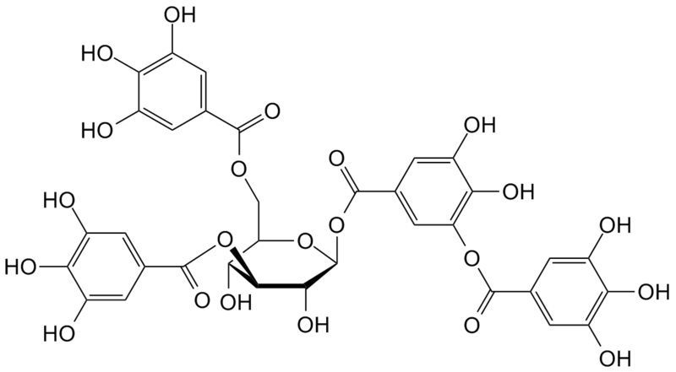
Tanin –další z možných struktur

Slide 4
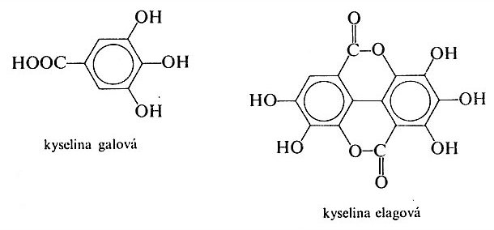
hydrolyzovatelné taniny = kys. gallová + navázané sacharidy

Slide 5
Duběnkový inkoust 1
Duběnkový inkoust (také železoduběnkový, železogalový inkoust) je inkoust fialovo-černé barvy, vyráběný ze solí železa a taninu z rostlinných zdrojů. Jde o organokovovou sloučeninu rozptýlenou ve vodě, ve které je stabilizována pojivem, který zajišťuje rozptýlení pigmentu v roztoku. V Evropě byl běžně používán od 12. do 19. století.

Slide 6
Duběnkový inkoust 4
Reakce změny oxidačního stupně železa a tím černé barvy
Příčiny blednutí inkoustu a reakce iontu železa při této změně
Obnovování duběnkového inkoustu
TOTO BUDE V OTÁZKÁCH NA ZKOUŠCE!

Slide 7
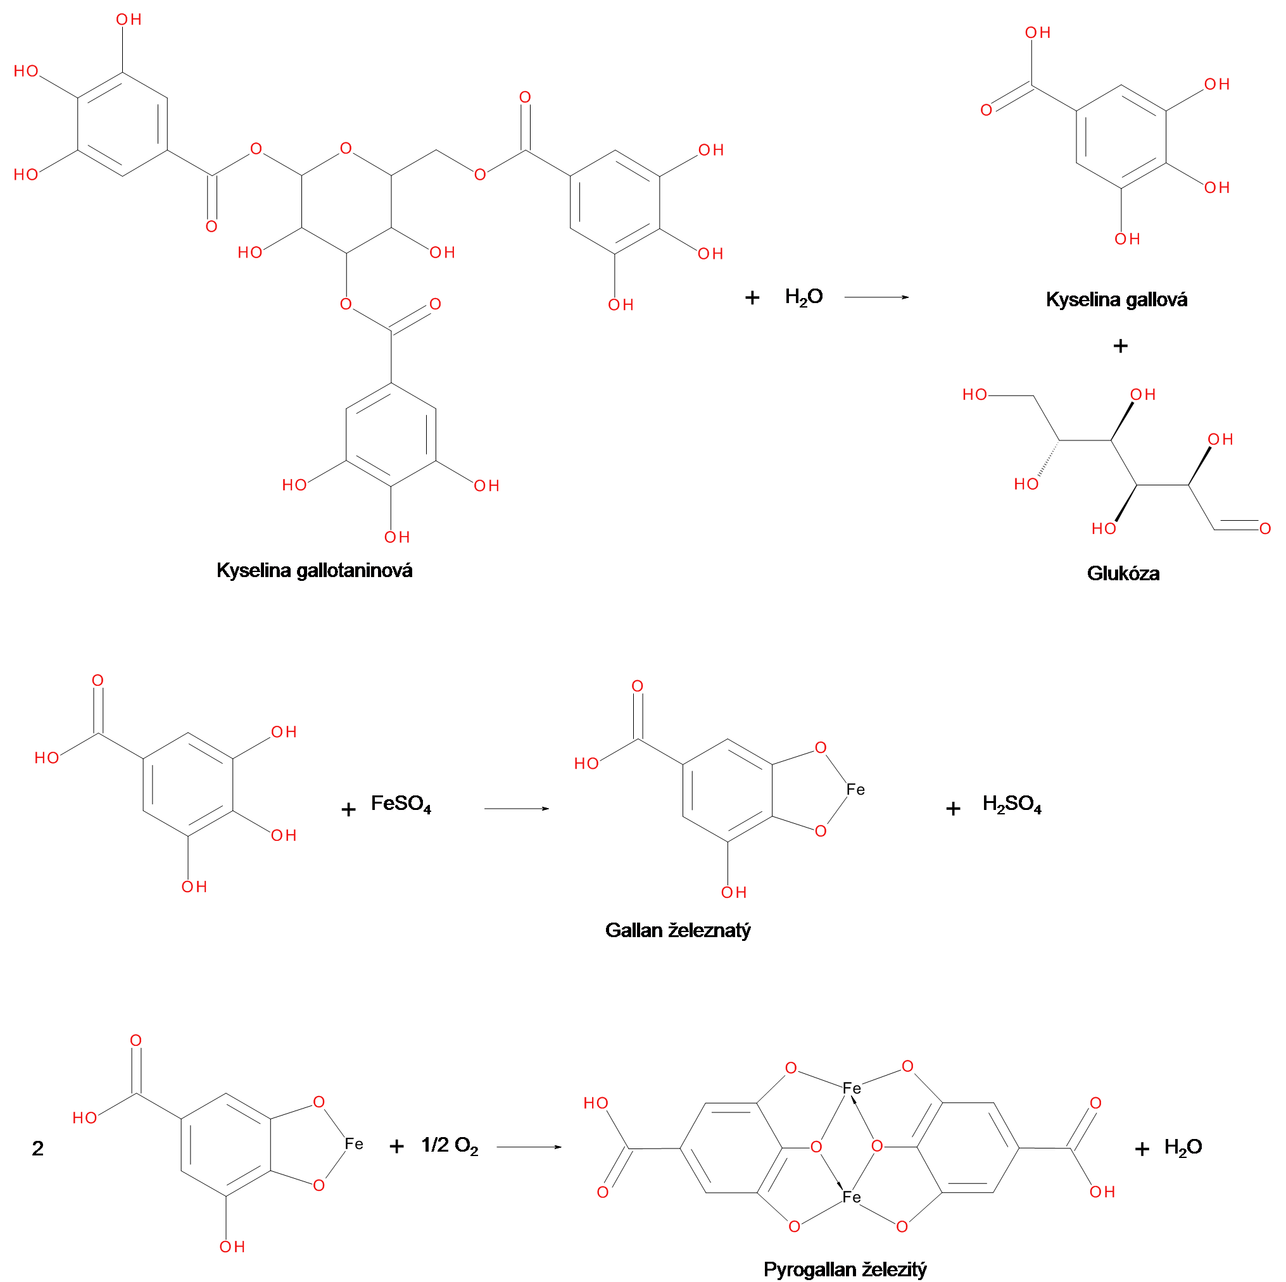

Slide 8
Další možnost
6FeSO₄ + O₂ + H₂O 2Fe₂(SO₄)₃ + Fe(OH)₂
Reakce s kyselinou galovou na pyrogalan železitý
H₂SO₄
Blednutí inkoustu
pyrogalan železitý + 2e⁻ 2 galan ŽELEZNATÝ

